Slide 1



Polku Frontend-kehittäjäksi vuonna 2024
Erkka Virtanen, DNA
9.2.2024
X

Slide 2


Kenelle tämä on tarkoitettu?
Kaikille, jotka ovat kiinnostuneita saamaan konkreettisia työkaluja ensimmäistä junior frontend-devaajan työpaikkaa varten
Aikaisemmasta IT-alan koulutuksesta on hyötyä, mutta se ei ole pakollista, tärkeintä on oma kiinnostus ja asenne
Tarvitset vain tietokoneen ja avoimen mielen!

Slide 3
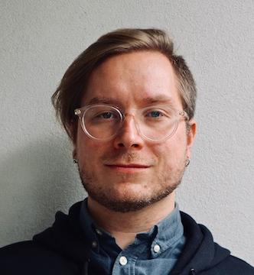
Kuka minä olen?
DNA:lla töissä frontend-kehittäjänä
Tehnyt webbi-kehitystä vuodesta 2017 ammatikseni
TypeScript, React, CSS

Slide 4
Sisältö
Frontend – Mitä se on tarkalleen?
Työkalut –Millä työtä tehdään?
Teknologia ja kielet
Mistä hakea apua?
Työ käytännössä
Työnhakuun vinkkejä

Slide 5

Aloitetaan!

Slide 6
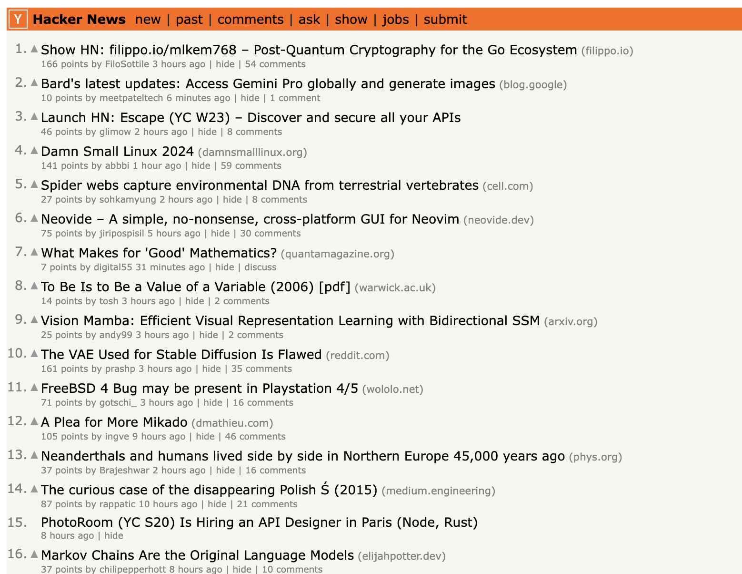
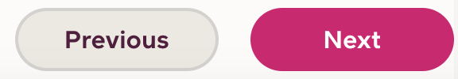
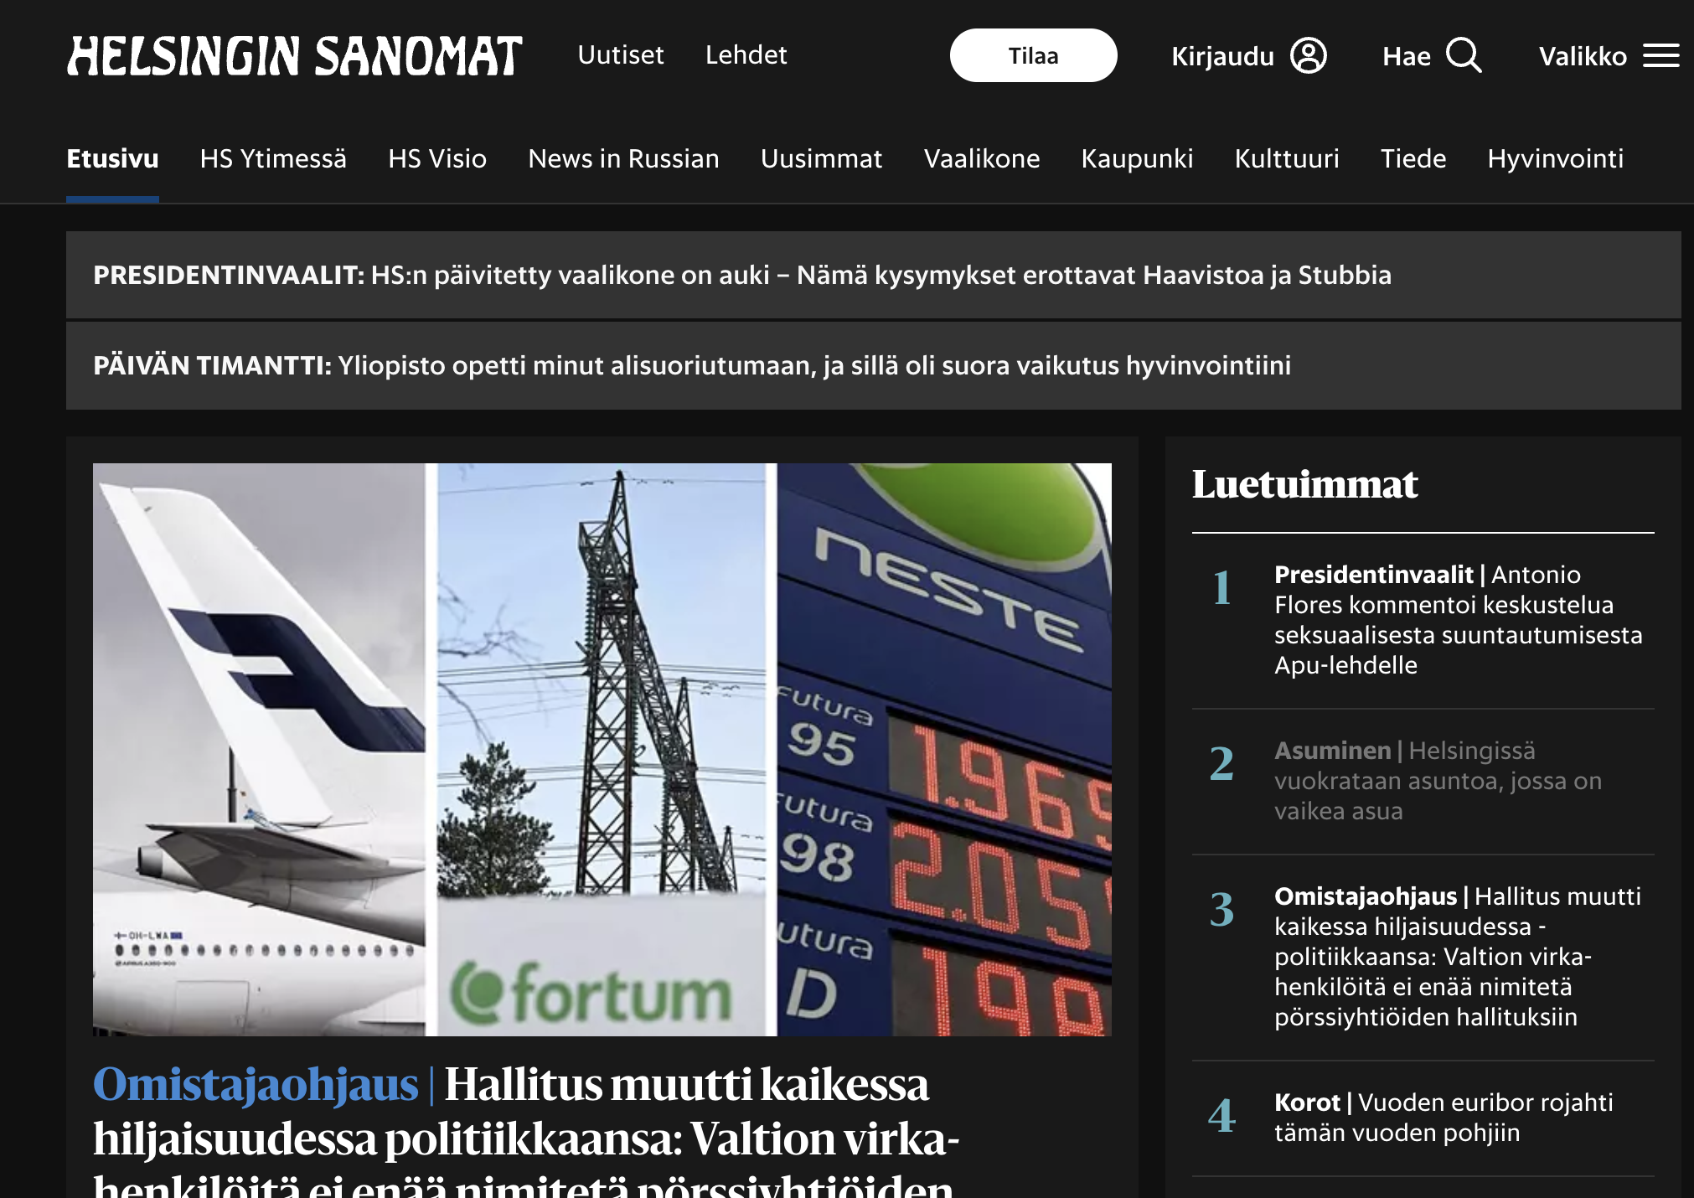
Mitä on Frontend?
Webbisivujen visuaalinen toteutus ja toiminnallisuus, kaikki käyttäjälle selaimessa näkyvä

Slide 7



Frontendin mahdollistaa
HTML, CSS ja JavaScript (TypeScript)

Slide 8
Backend?
Kaikki selaimesta irrallaan oleva, joka mahdollistaa frontendin eri toiminnallisuuksia tarjoamiensa API:en kautta
Käyttäjätilit, tietokannat, mikropalvelut

Slide 9
Full Stack?
Kehittäjä, joka kykenee tekemään sekä frontend - että backend kehittäjän työtä
Esimerkiksi frontendissa React ja backendissa Node Js
Haluttuja varsinkin pienemmissä tiimeissä
Aloittaa sitten frontend tai backend-kehittäjänä, on mahdollista aina kehittyä Full Stack-kehittäjäksi

Slide 10





Fronttiteknologioita on niin paljon…

Slide 11

Miten päästä alkuun?
Tässä lista konkreettisista minimiasioista, jotka tarvitset alkuun pääsemiseen. Ei huolta, kaikki niistä ovat ilmaisia!

Slide 12
Työkalut koodaamiseen
Tietokone (Mac, Windows tai Linux)
Tekstieditori VSCode (https://code.visualstudio.com/) Atom, Sublime, WebStorm,
Selain Chrome (https://www.google.com/chrome/), (Fire Fox, Safari)
Node Js (https://nodejs.org/en, LTS-versio)
Terminaali, valmiiksi asennettu (iterm2)
Git versionhallinta (windowsille https://git-scm.com/download/win)

Slide 13
Työkalut kommunikointiin
Sähköposti
Jira (Asana) – organisaatiotyökalu
Slack – keskustelu ja etäpalaverit
Teams – keskustelu ja etäpalaverit
Mural – digitaalinen valkotaulu
Figma – Designereiden työkalu protojen

Slide 14
Muut tarpeelliset
JSON
REST API
Git

Slide 15
Aloita omilla pienillä projekteilla
Tee ihan ensimmäiseksi itsellesi vain yksisivuinen portfolio webbisivu
Käytä siihen vain puhdasta HTML ja CSS
Kun se näyttää hyvältä, ala lisäämään interaktiivisia ominaisuuksia Reactilla

Slide 16
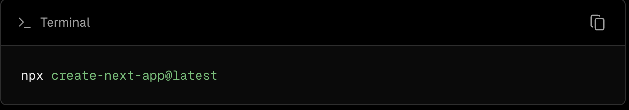
Suosittelemani Stackki
HTML, CSS, JavaScript (TypeScript alun jälkeen)
React, Next.Js
Tyylikirjasto, esim. Bootstrap alkuun pääsemiseen
Pääset hyvään alkuun käyttämällä Create Next App (https://nextjs.org/docs/pages/api-reference/create-next-app)

Slide 17

Edistyneemmille
Testaus, yksikkötestit (react-testing-library & Jest) ja e2e (Cypress) testit
EsLint
TypeScript

Slide 18
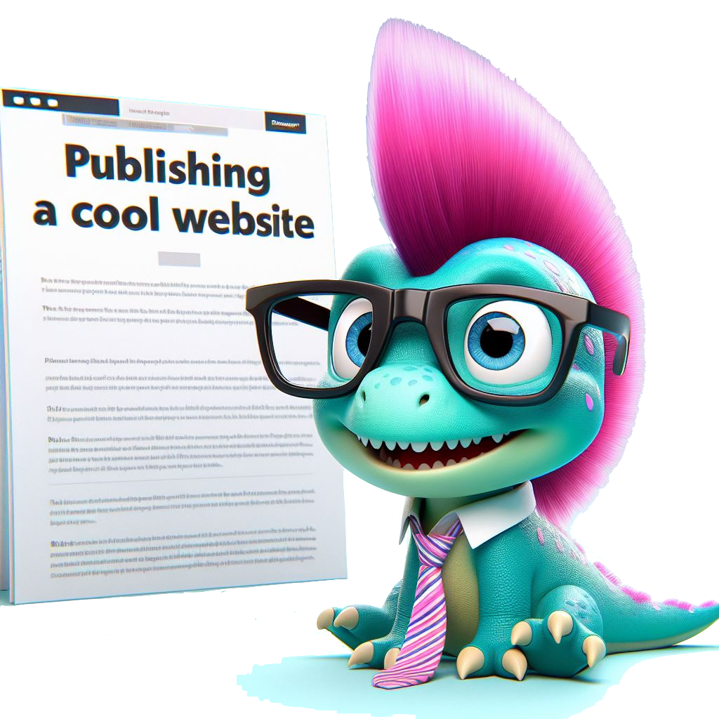
Tein hienot sivut, mutta miten julkaisen ne nyt muiden nähtäväksi internettiin?

Slide 19

Sivun Julkaiseminen
Webbisivun voi julkaista lukemattomilla eri tavoilla ja palveluilla
Suosittelen Verceliä (https://vercel.com/)
Tee ilmainen tili ja yhdistä projektisi GitHub-repositoria niin saat sivusi pystyyn minuuteissa!

Slide 20

Miten opin lisää?
”The Learning Never Stops”

Slide 21
Mistä hakea tietoa?
MDN (https://developer.mozilla.org/en-US/)
Stack Overflow (https://stackoverflow.com/)
YouTube
ChatGPT (https://chat.openai.com/, vaatii rekisteröitymisen)
Foorumit, Discord…
Kaverit, tuttavat, kollegat…

Slide 22
Kurssit ja luennot
YouTube (ilmainen)
https://teamtreehouse.com/
https://www.udemy.com/
https://www.codecademy.com/catalog/subject/web-development
https://www.coursera.org/courses?query=web%20development

Slide 23

Hyödynnä Tekoälyä!
ChatGPT voi toimia sinun henkilökohtaisena koodi-tuutorinasi!
Siltä on helppo kysyä ”tyhmiä kysymyksiä” ilman huolta
Muista silti aina olla hieman varovainen sen vastausten kanssa, joskus ChatGPT hallusinoi API-kutsuja tai antaa virheellistä tietoa
https://chat.openai.com/

Slide 24
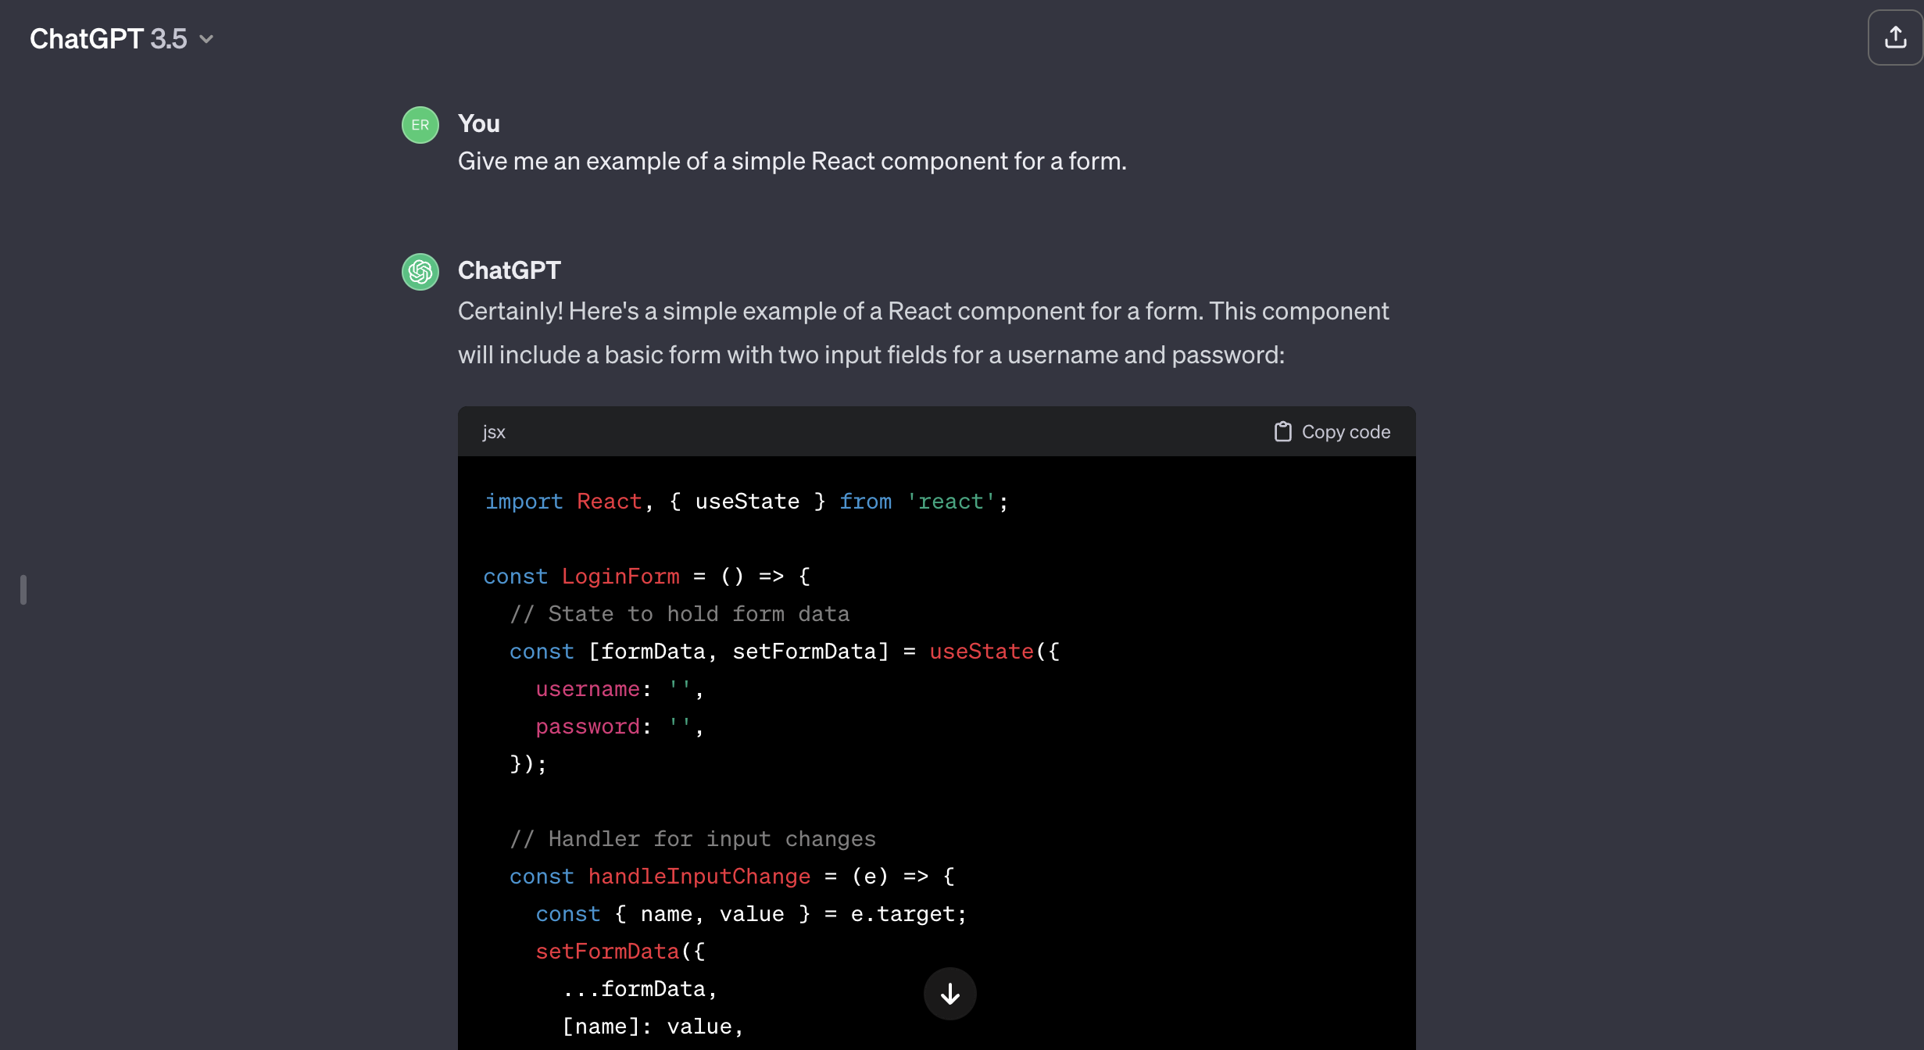

Slide 25
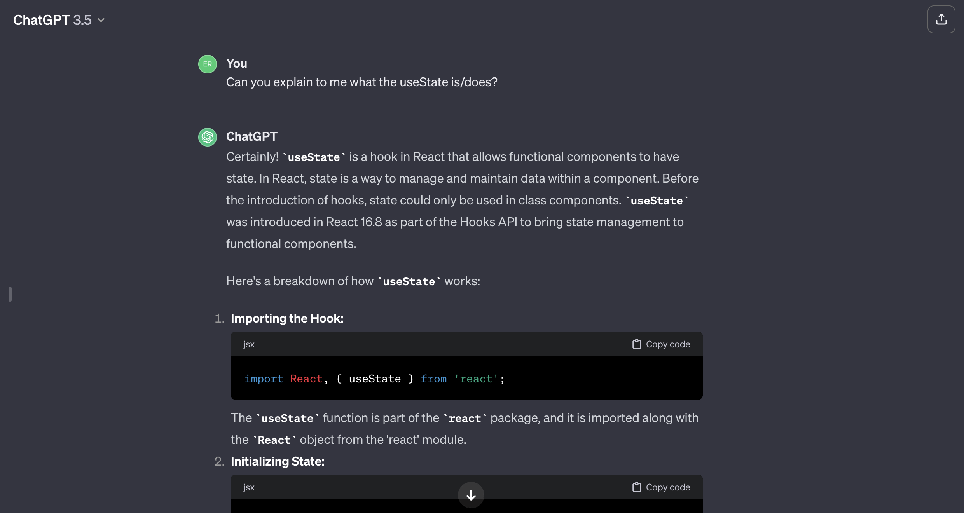

Slide 26
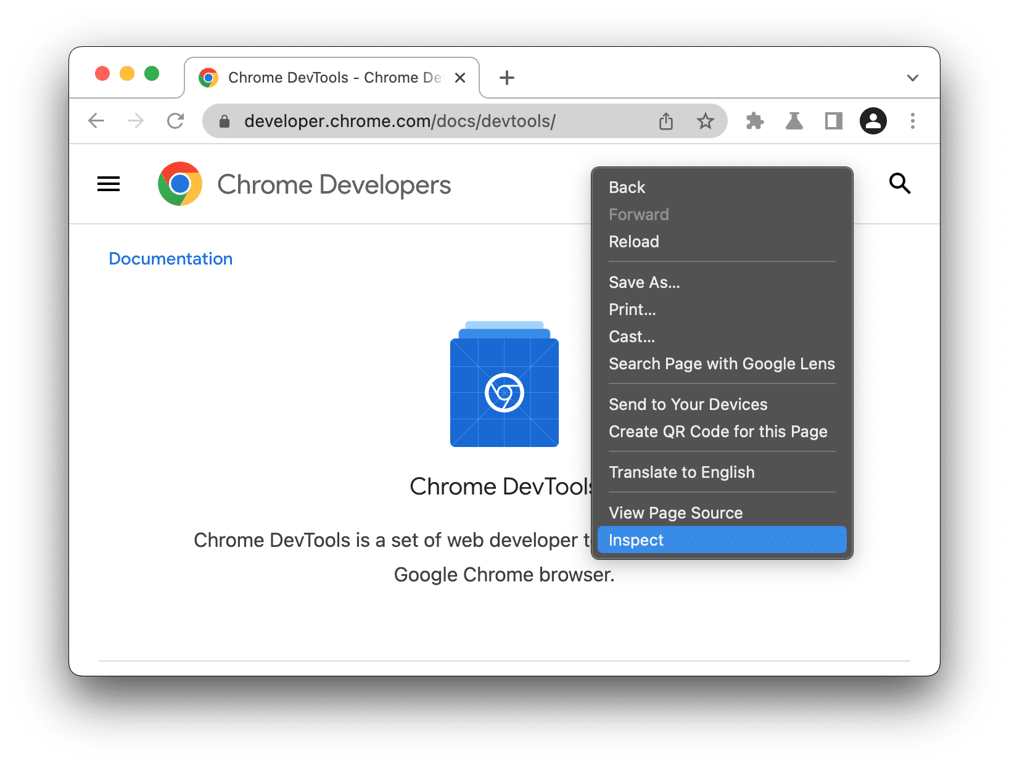
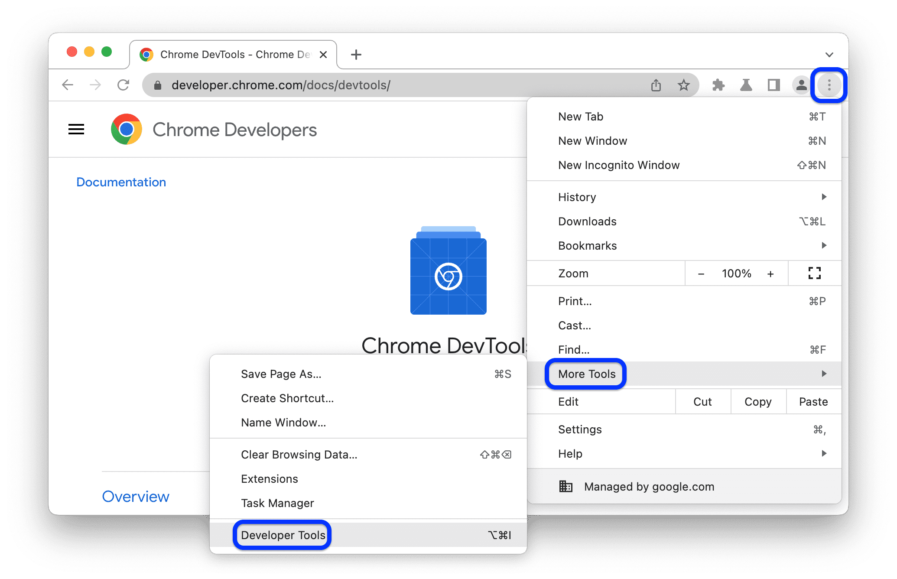
Käytä Chrome Developer Toolsia
Voit tarkastella minkä tahansa webbisivun lähdekoodia suoraan selaimessa
Näin on itse helppo tutkia ja oppia, miten joku ominaisuus on rakennettu

Slide 27
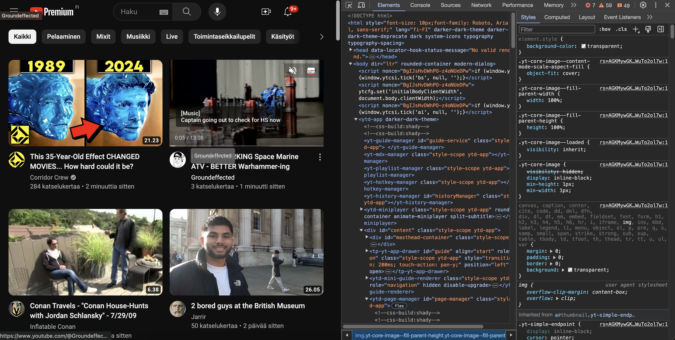

Slide 28
Lopuksi optimoi sivusi
https://pagespeed.web.dev/

Slide 29
Miten pysyä aallon harjalla?
HackerNews
Reddit
Kollegat
Yleinen kiinnostuneisuus

Slide 30

Millaista työ sitten on käytännössä?

Slide 31
Millaista se työ sitten oikeasti on?
Ketterä kehitys (Agile development)
2 viikon sprintit
Demot
Dailyt
Refinementit, Retrot ja muut palaverit
Koodausta
Dokumentaation lukemista
Asioiden selvittelyä
Palavereja
Hyvin paljon yhteistyötä! (Soft skills)

Slide 32
Softan tekeminen on ryhmätyötä
Kuva yksinäisestä koodarista kirjoittamassa koodia pienessä kopissa on vanhentunut (osittain)
Softan tekemisessä pitää kuunnella monta eri osapuolta(stakeholderia)
Usein asioita puidaan monissa keskusteluissa Slackissa ja palavereissa
Tärkeintä on selkeä ja aikainen kommunikaatio, sekä avun pyytäminen!
Jos eteen tulee ongelma, kysy kaverilta! Tiimi on sinun paras apurisi!

Slide 33
Työkieli on Englanti
Käytännössä useimmissa firmoissa on työkielenä englanti
Usein kaikki dokumentaatio on englanniksi ja sinulla on työkavereita ympäri maailmaa
Suurin osa IT-alan sanastosta on englanniksi ja englanninkielisiä termejä käytetään suomen seassa
Jos englanninkielentaitosi on ruosteessa, sitä on hyvä petrata! Mutta älä anna sen estää tavoitteitasi
Termit tulevat tutuiksi kun kieltä käyttää oikeassa kontekstissa

Slide 34
Esimerkkityöpäivä
Klo 08.00 – Avaa tietokone ja lue sähköpostit ja uudet viestit
Klo 09.00 – Tiimin Daily-palaveri
Klo 09.30 – 11.00 Nopea Huddle työkaverin kanssa tekeillä olevasta featuresta, asian koodaamista
Klo 11.00-12.00 Lounastauko
Klo 12.00 – 13.00 Lisää koodailua, viestittelyä Designerin kanssa
Klo 13.00 – 15.00 Refinement Meeting
Klo 15.00- 16.00 Päivän viimeiset koodailut, asioiden laittaminen valmiiksi huomista varten

Slide 35

Ensimmäistä työpaikkaa hakiessa

Slide 36
GitHub-Profiilin Luonti
Mene osoitteeseen https://github.com/ ja luo itsellesi oma GitHub -tili
Valitse asiallinen nimi, joita voit käyttää koko tulevan urasi ajan
Vaikka työnantajasi vaihtuisi, profiilisi pysyy sinulla ja kehittyy eteenpäin
Alat rakentamaan omaa portfoliotasi ja asiantuntijasuuttasi heti tänään!

Slide 37
GitHubin käyttö
Aina kun aloitat uuden projektin, oli se sitten vakava tai ei-vakava, ensimmäinen askel on luoda sille oma GitHub repositorio (repo)
Ota tämä tavaksi, niin jatkossakin omat projektisi pysyvät helposti organisoituna
Näin sinun on myös helppo jakaa projektisi muiden ihmisten kanssa ja julkaista se
Muista luoda uusi repo private-tilassa, ennen kuin olet valmis näyttämään sen koko internetille

Slide 38

Luo tili heti tänään! Älä odota!
https://github.com/

Slide 39

Olet osaava tyyppi, mutta miten tuot sen muille ilmi?
Mene osoitteeseen https://www.linkedin.com/ ja luo itsellesi oma LinkedIn –tili
Täytä profiilisi huolellisesti, lisää GitHub –profiilisi, täytä koulutuksesi, pyydä kaikkia tuttujasi kavereiksesi
Pyydä entisiä ja nykyisiä työkavereita kirjoittamaan sinulle suosituksia vahvuuksistasi

Slide 40

Luo tili heti tänään! Älä odota!
https://www.linkedin.com/

Slide 41
Työpaikkailmoitukset
Älä pelästy työpaikkailmoitusten pitkiä listoja eri teknologioita!
Ajattele niitä enemmänkin unelma-listoina
Jos hallitset 1-2 teknologian listalta, olet mahdollinen hyvä kandidaatti
Loput opit kyllä työnohessa

Slide 42
Harjoittelut (Trainee)
Yritä hakea harjoittelijaksi joko koulun kautta tai ihan vaan laittamalla viestiä mielenkiintoisiin firmoihin
Etsi LinkedInistä mielenkiintoinen yritys ja etsi yrityksen sopivia kontaktihenkilöitä, sitten vain kirjoita kohtelias viesti missä esittelet itsesi ja kysyt mahdollisista harjoittelupaikoista
Kesätöissä sama juttu (Ole ajoissa! Lähesty potentiaalisia firmoja jo tammi-helmikuussa)

Slide 43
Sertifikaatit
Sertifikaateista voi olla hyötyä oman osaamisen todistamisessa
Niiden painoarvo vaihtelee sertifikaatin mukaan
Tärkeämpänä omat projektit ja konkreettiset näytöt

Slide 44
Haastattelussa
Korosta ryhmätyötaitojasi teknisen osaamisen lisäksi
Kehittäjänä toiminen on suurelta osin ryhmätyötä!
Älä pelkää, jos tarjottu tekki-stäkki on sinulle uusi, ole valmis oppimaan työssä
Testaaminen
Muista kehua itseäsi ja taitojasi, sortumatta liialliseen liioitteluun!

Slide 45

Tiivistelmä

Slide 46
Tiivistelmä
Lataa työkalut
Tee Github-profiili
Tee LinkedIn-profiili
Aloita uusi projekti
Tee Github-repo
Koodaile
Kehity

Slide 47

KIITOS!

Slide 48

Kysymyksiä?

Slide 49

Sanasto
Git – maailman suosituin versionhallintaohjelma
VsCode – suosittu ilmainen tekstieditori
Slack
Stakeholder
Agile Development – Ketterä Kehitys, moderni tapa tehdä koodia

Slide 50
Lähteet
https://fullstackopen.com/
https://roadmap.sh/frontend
https://www.w3schools.com/html/default.asp
Chrome Developer Tool Images https://developer.chrome.com/docs/devtools/open

